Slide 1
TET-viikon hyödyntäminen jatkossa
Ladattava materiaali

Slide 2
Näin käytät materiaalia
(opettajan ohjeet)
Tämä materiaalin avulla voitte käydä läpi TET-viikkoa. Materiaali koostuu pohdintakysymyksistä. Osa kysymyksistä sopii yhteiseen pohdintaan, mutta osaa kannattaa pohtia itsenäisesti.
Tämän materiaalin voi jakaa/heijastaa nuorille yhteisesti nähtäville, jotta nuoret pystyvät helposti näkemään kysymykset.
(Tämän dian voi poistaa.)
Pohdintakysymyksiä voi ensin pohtia parin tai pienryhmän kanssa, jonka jälkeen voitte valita muutaman kysymyksen yhteiseen keskusteluun.

Slide 3
Näin käytät materiaalia
(ryhmän ohjeet)
Tällä oppitunnilla käydään läpi TET-harjoittelua. Oppitunnilla pohditaan TET-viikon kokemuksia ja keskustellaan 2-3 hengen ryhmissä sekä koko luokan kesken.
Järjestäytyminen
01. Ota muistiinpanovälineet
02. Menkää 2-3 hengen ryhmiin
03. Pohdi aina uutta teemaa hetken itsenäisesti. Pääset tämän jälkeen keskustelemaan ryhmän kanssa. Valmistautukaa kertomaan ryhmän parhaat oivallukset koko luokalle.

Slide 4
Sisältö
01
Miten TET-viikko sujui?
02
Tavoitteiden toteutuminen
03
Kohtaamiset TET-viikolla
04
Mikä on suosittelija?

Slide 5
Miten TET-viikko sujui?

Slide 6
Mikä seuraavista kuvaa parhaiten sinun TET-harjoitteluasi?
1.
2.
3.
4.
Olin kiinnostunut, motivoitunut ja aktiivinen.
Suoriuduin harjoittelusta hyvin.
Koen, että minulla jäi parannettavaa.
En oikein saanut itsestäni irti.

Slide 7



Oma TET-harjoittelupaikkani
Missä olit TET-harjoittelussa ja mitä teit siellä?
Minkä arvosanan antaisit TET-harjoittelupaikallesi?
Suosittelisitko TET-harjoittelupaikkaasi muille nuorille?

Slide 8
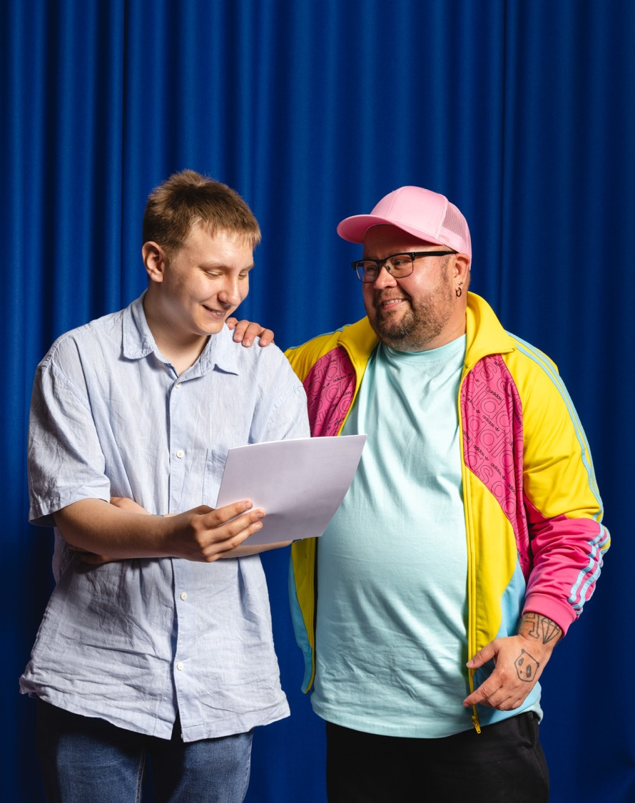
Mieleenpainuvin muisto TET-viikolta
Koit viikon aikana varmasti paljon unohtumattomia hetkiä.
Valitse viikolta kaikista mieleenpainuvin muisto.

Slide 9
Tavoitteiden toteutuminen

Slide 10
Toteutuivatko ennen TET-viikkoa asettamasi tavoitteet?
Muistele tavoitteita, joita asetit itsellesi ennen TET-viikkoa.
1. Saavutitko kaikki tavoitteesi? Jos et, mitä sinun olisi pitänyt tehdä eri tavalla, että tavoitteet olisivat täyttyneet?
2. Mitä ohjeita antaisit itsellesi, jos lähtisit uudelleen TET-harjoitteluun?

Slide 11
Uudet verkostot

Slide 12

Kohtaamiset TET-viikolla
01. Ketä kaikkia uusia ihmisiä tapasit TET-viikolla?
02. Tapasitko ihmisiä, joita aiot nähdä myös jatkossa?
03. Koitko mielenkiintoisia oppimisen kokemuksia joidenkin kanssa?
04. Oliko joku uusi ihminen erityisen mielenkiintoinen?

Slide 13
Kuka ja mikä on suosittelija?
Sananmukaisesti suosittelija tarkoittaa henkilöä, joka suosittelee sinua työnantajalle.
TET-jaksolla olet ehkä viettänyt paljon aikaa jonkun henkilön kanssa, kehen olet tehnyt vaikutuksen asenteesi vuoksi.
Voit pyytää tätä henkilöä olemaan suosittelijasi, kun haet työpaikkaa. Voit pyytää häntä suosittelijaksi myös jälkikäteen. Muista kuitenkin, että et voi lisätä ketään suosittelijaksi ilman heidän suostumustaan.
Kun haet uutta työtä, kannattaa suosittelijalta kysyä voitko yhä käyttää häntä suosittelijana.
On tärkeää muistaa, että kenenkään ei ole pakko suostua suosittelijaksi. Ei kannata loukkaantua vaikka saisit kieltävän vastauksen.

Slide 14
Pohdittavaksi
01
Mikä oli kiinnostavin kohtaaminen TET-viikolla?
Kuulitko jostain sinulle uudesta ammatista tai työtehtävästä TET-viikon aikana?
02
Pohdi yksi tärkeä oppi tai oivallus TET-viikoltasi ja kirjoita se itsellesi muistiin.
03

